Slide 1
USA külma sõja ajal

Slide 2
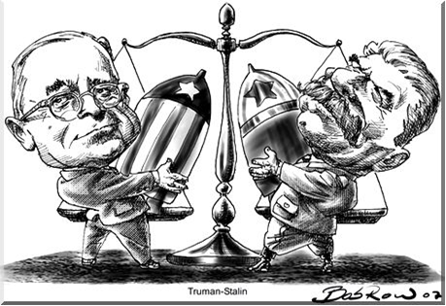
1945-53 H. Truman
demokraat
demobiliseerimine ja rekonversioon
loobuti isolatsionismist
makartism

Slide 3
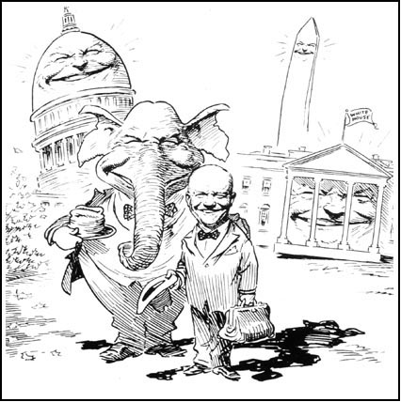
1953-61 D. Eisenhower
vabariiklane
kommunistide tagasitõrjumine
sõjalis-tööstusliku kompleksi

Slide 4
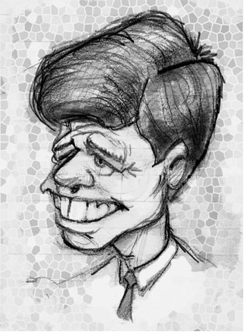
1961-63 J. Kennedy
demokraat
teaduse ja tehnika areng
suurim majanduslik buum
paindlik reageerimine

Slide 5
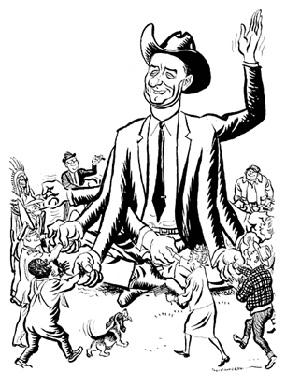
1963-69 L. Johnson
demokraat
võitlus sotsiaalse õigluse eest ja segregatsiooni vastu

Slide 6
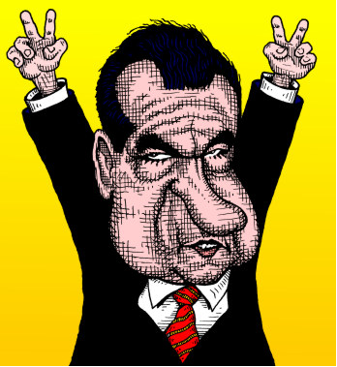
1969-74 R. Nixon
vabariiklane
kahepoolsed head suhted
majanduse jahtumine
Watergate

Slide 7
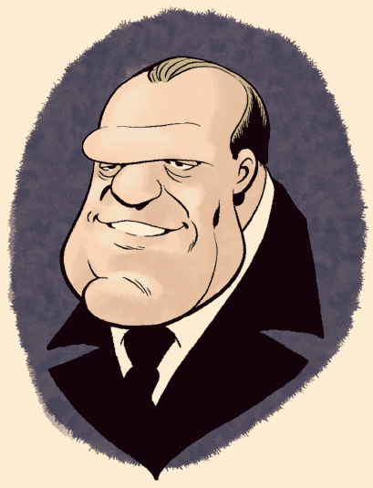
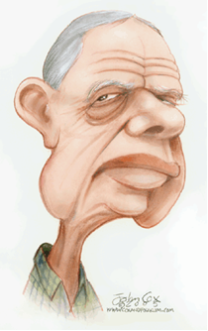
1974-77 G. Ford
vabariiklane
1977-81 J. Carter
demokraat
inimõigused

Slide 8
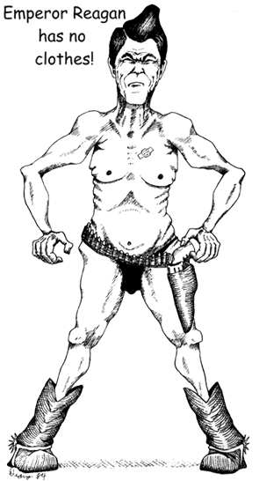
1981-89 R. Reagan
vabariiklane
reaganoomika
relvastuse kasv

